Slide 1


NEREUS:
Réseau des Régions Européennes Utilisatrices des Technologies Spatiales

Slide 2
Les membres de NEREUS
Deux catégories de membres
  les membres effectifs (Régions)
    Votent à l’Assemblé Générale et ont la possibilité de participer (élection) au Conseil d’Administration
  les membres associés (autres que Régions)

Slide 3
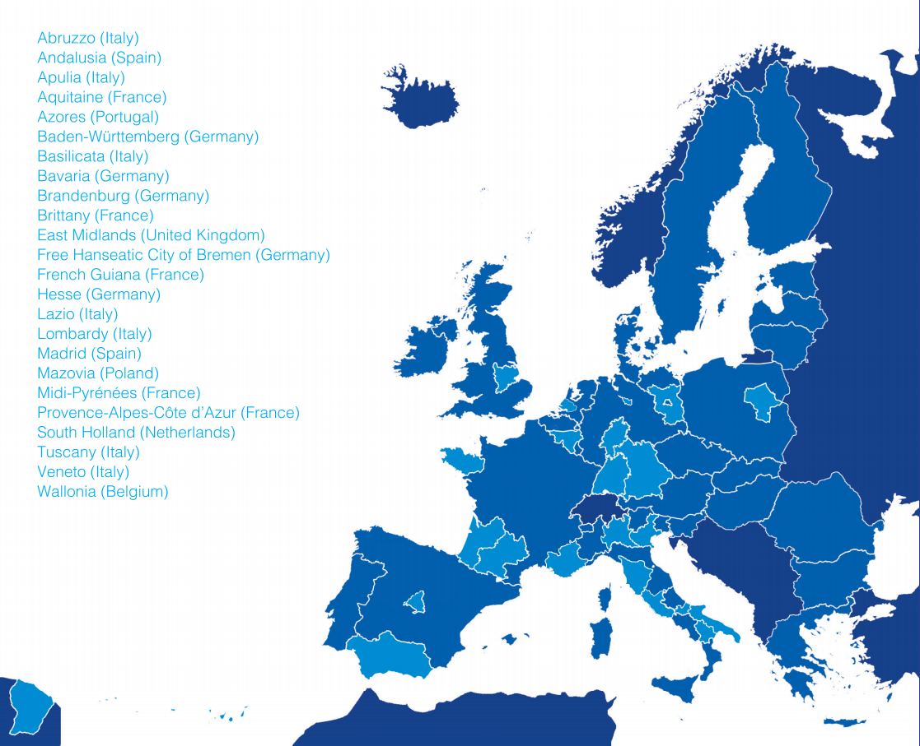
Charte Politique
+Piedmont
Notes:
-In 2006 in Midi/Pyrénées Region Workshop around the question : “What could be the role of European regions in the GMES programme?”
-18th December 2007 signature of Political Charta in Toulouse Martin Malvy, President of the Midi-Pyrénées Region, Michel Delebarre,
then President of the Committee of the Regions, Jean-Jacques Dordain, Director General of ESA and representatives of the EC and of the different regions involved. 23 regions from 9 countries were represented;

Slide 4

QUE FAIT NEREUS?
L’utilisation des technologies spatiales
25 Régions européennes
33 Membres Associés
Dimension régionale de la politique spatiale européenne
La valeur ajoutée des applications spatiales
Plateforme pour le secteur spatial et le non-spatial
Collaborations interrégionales entre membres du réseau;
Projets européens avec l’Agence Spatiale Européenne et la Commission Européenne;
Dialogue politique et relai auprès des institutions européennes;
Conférences, workshops et autres évènements;
Publications, recherches, expositions,...
Notes:
Quel est l’intéret de faire partie d’un réseau européen?
Que fait NEREUS?
2007, Charte politique fondatrice → Région Wallonne fait partie des membres fondateurs
Mission:
Elargir l’utilisation des technologies spatiales → sensibilisation des bénéfices aportés par les technologies de l’espace pour le grouvernement du territoire (valeur ajoutée de l’espace)
Renforcer la dimension régionale de la politique spatiale européenne → Reconnaissance du role crucial des Regions (definition des besoins pour gouvernement territorial + façonner la demande + stimuler le marché)
Sensibiliser et renforcer la comprehension qu’ont les citoyens des bénéfices de l’espace sur terre
Faire un lien entre le secteur spatial et les autres secteurs (agriculture, tourisme, maritime,…) → plateforme commune, échange de bonnes pratiques, networking
Comment?
Collaborations interrégionales entre membres du réseau;
Projets européens avec l’Agence Spatiale Européenne et la Commission Européenne;
Dialogue politique et relai auprès des institutions européennes;
Conférences, workshops et autres évènements;
Publications, recherches, expositions,...

Slide 5
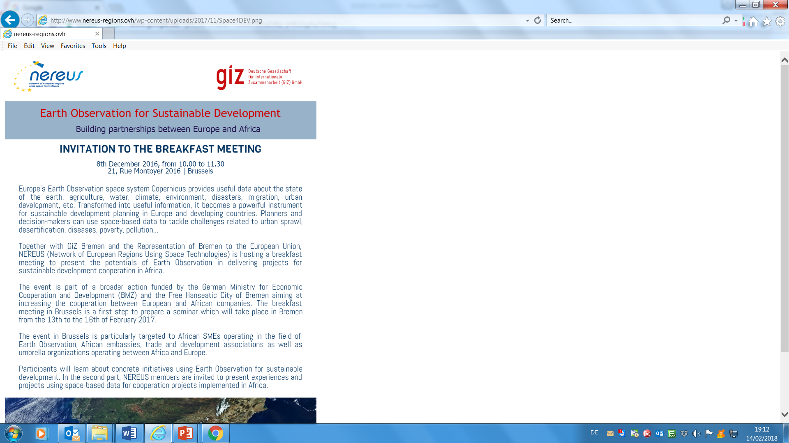
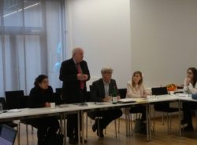

DES EXEMPLES CONCRET (1)
Espace pour la coopération internationale pour le développement
25 Régions européennes
41 Membres Associés

Slide 6
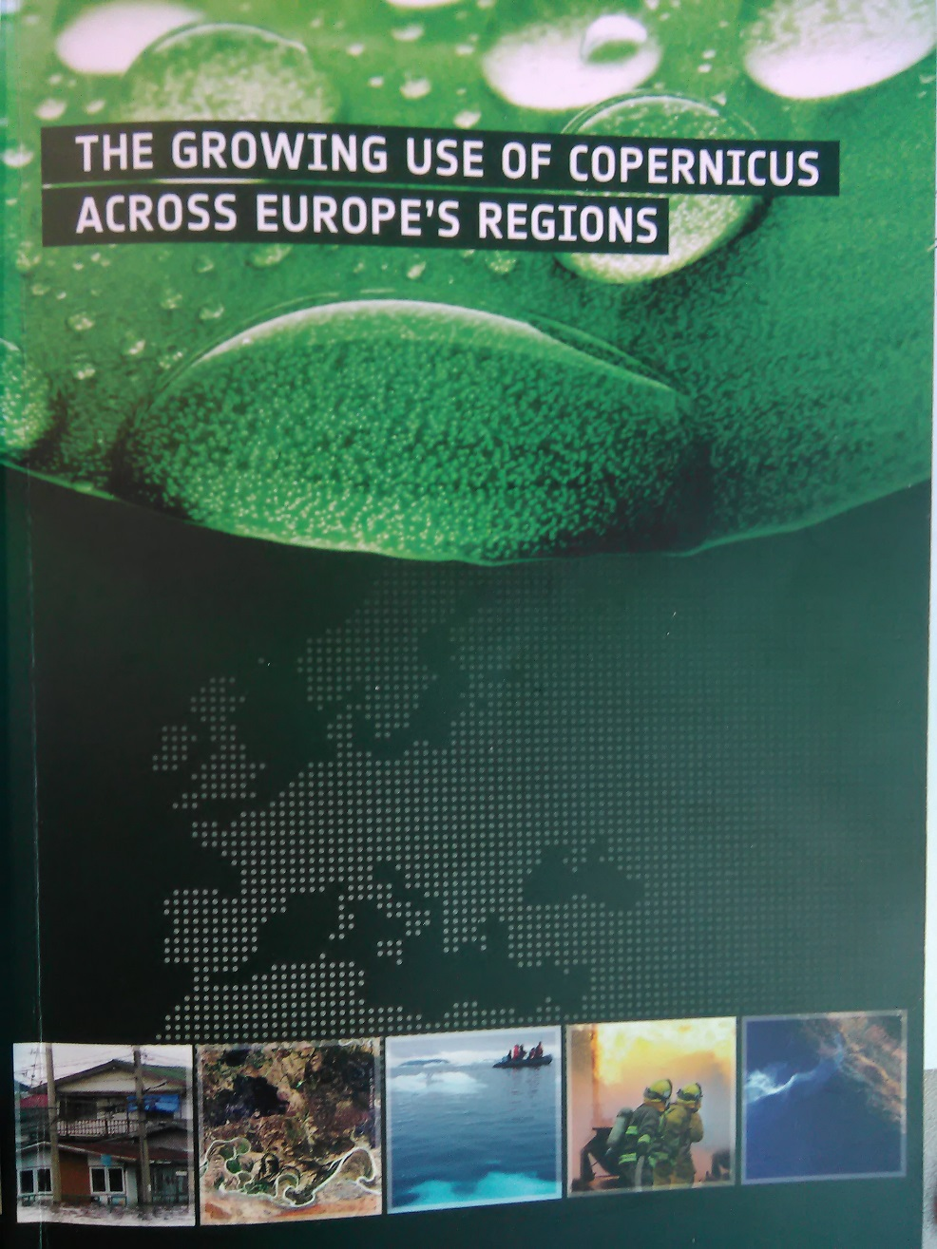
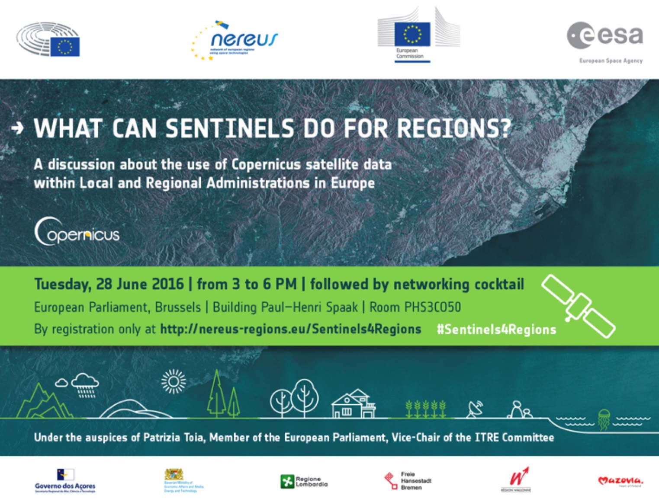
DES EXEMPLES CONCRET
25 Régions européennes
41 Membres Associés
Notes:
NEREUS et l’Agence Spatiale Européenne (ESA): collaboration pluriannuelle
Rendre visibles les Régions membres
Créer un pont entre communautés régionales du secteur spatial
Faciliter le dialogue avec l
Projet : «Improving Copernicus Uptake among Local and Regional Authorities»
Objectif : Faire l’état de l’art de l’utilisation de Copernicus en Europe
Récolter de l’information sur la situation régionale
Stimuler l’échange de bonnes pratiques
Promouvoir la connaissance de Copernicus

Slide 7
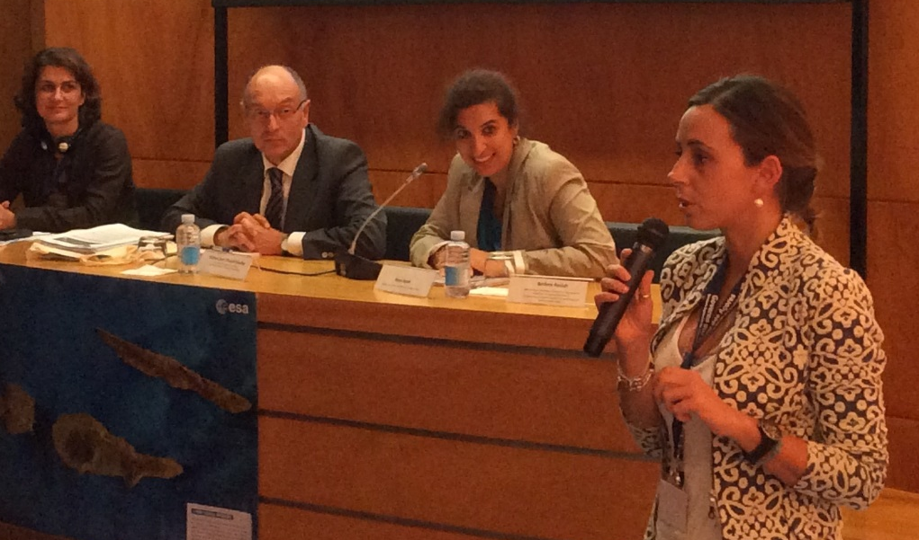
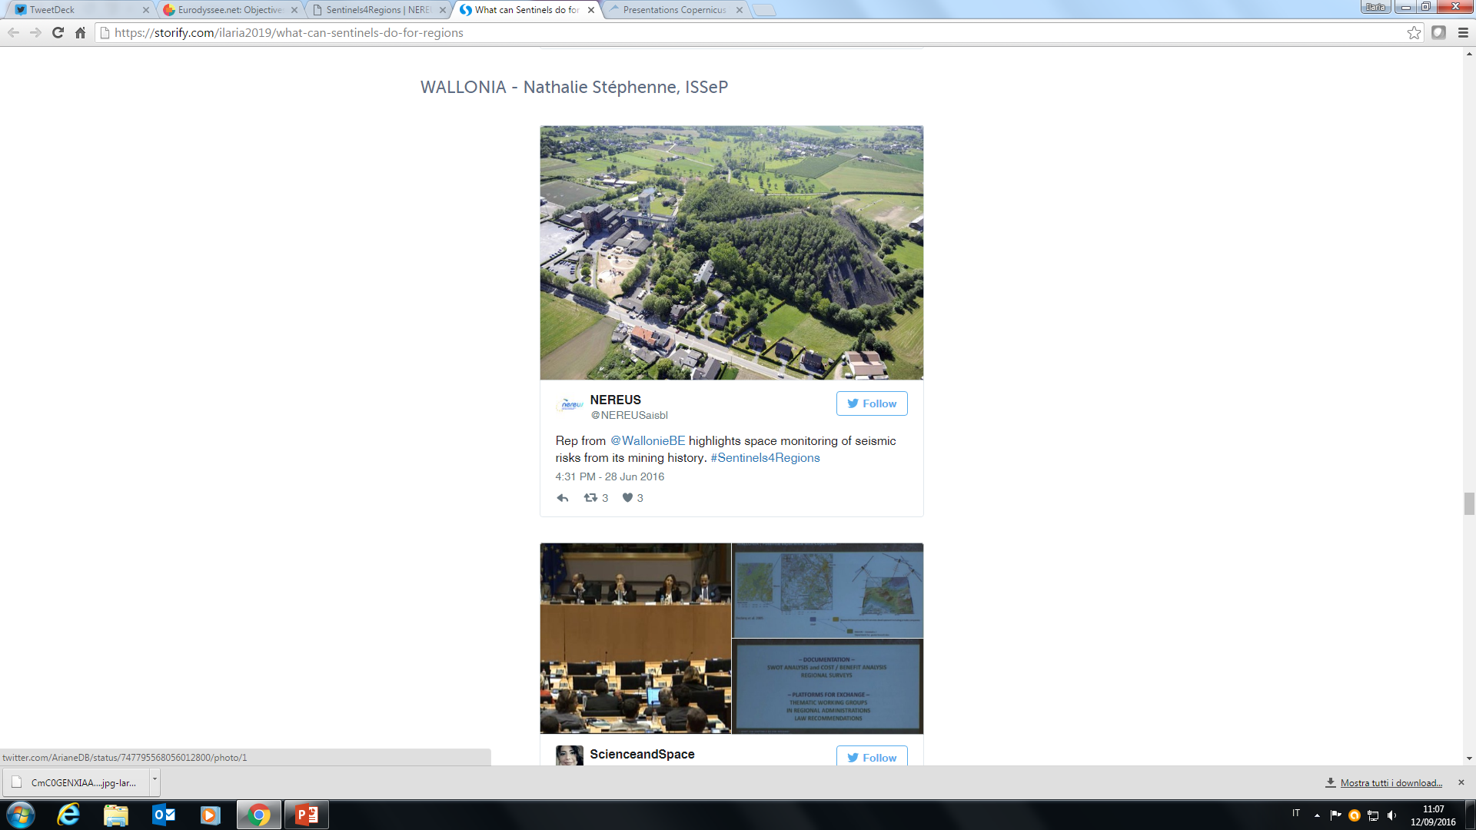
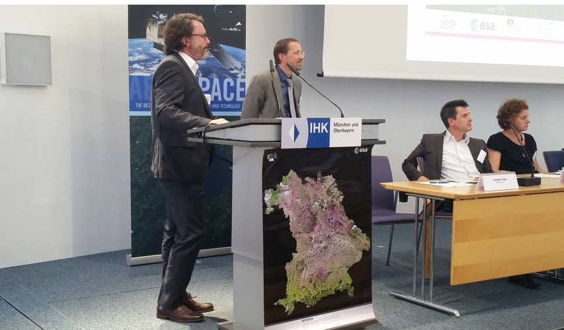
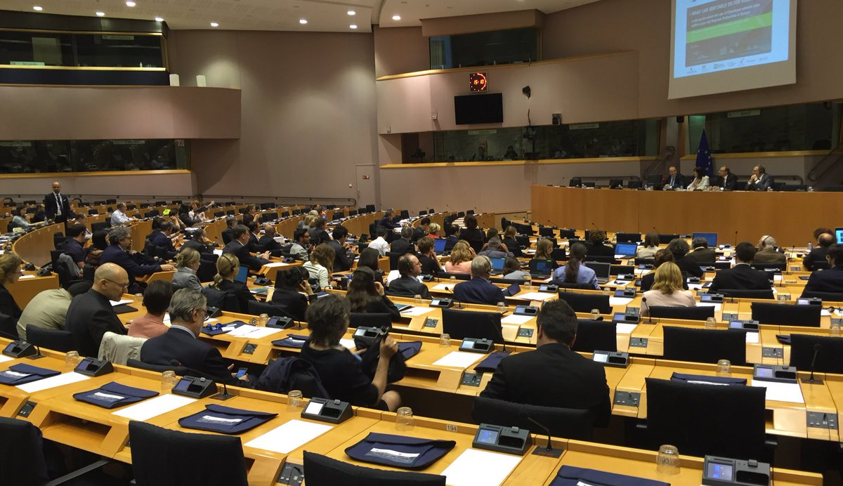
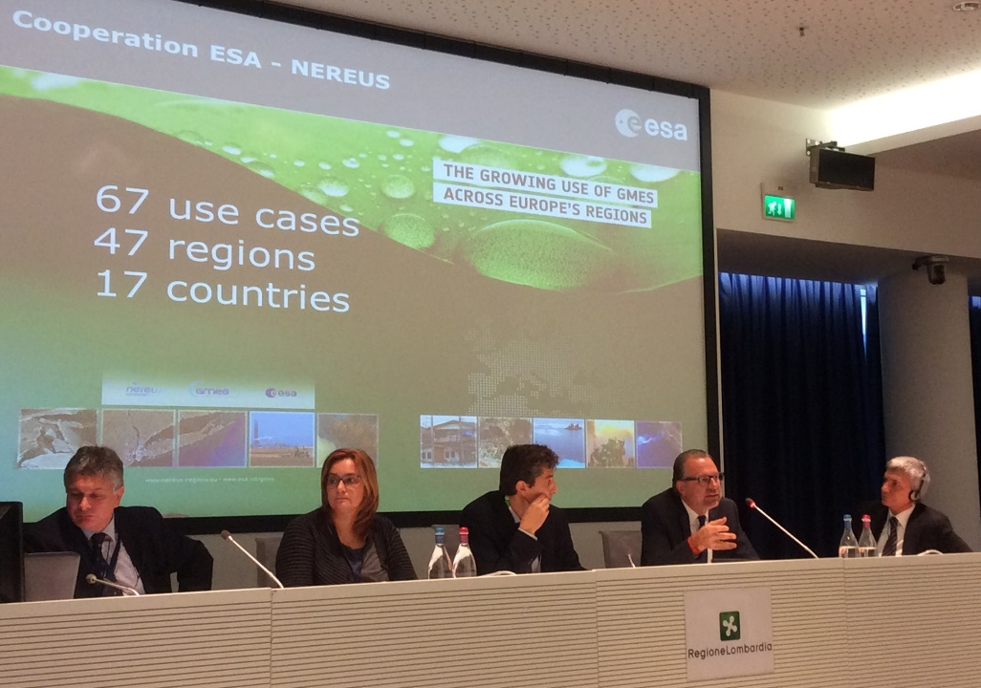
RESULTATS
25 Régions européennes
41 Membres Associés
Notes:
OBSTACLES:
Politique: mandate ou support politique pour remplacer pratiques de travail au sein des administrations
Social: manque de connaissance ou de sensibilisation sur la valeur sociale des données OT, acceptation des nouvelles technologies est généralement basse au sein des administrations, manqué de staff formé
Economique: des ressources sont nécessaires pour transformer les données en information intelligible
Technique: manqué d’infrastructure adequate du cote de l’usager, accès aux données et usabilité sont perçues comme pouvant etre améliorées

Slide 8



SPACE GIRLS/
SPACE WOMEN
Exposition de Photo

Slide 9

MERCI!

